Slide 1
Nøgletal på vejområdet
Den 29. maj 2018

Slide 2
Hvordan kan nøgletallene anvendes i hverdagen – benchmarkingrapport
Notes:
Vi har tænkt meget på at gøre nøgletallene anvendelige i praksis – udviklet benchmarkværktøj –let at arbejde i
Vælg din kommune og sammenligningskommuner
Enhed. Km – kvm…..
Og så genereres der 13-14 siders analyserapporter – første sider viser de 10 nøgletal
Fakta: Rammevilkår for de udvalgte kommuner – husk bemærkninger – det er det som i meget har efterspurgt viden om, og så gør benchmakret endnu bedre

Slide 4
De foreløbige analyseresultater
Totale udgifter pr. enhed på udvalgte kommuner
Ved første øjekast på figuren kan man undres over, at kommune 5 har meget højere udgifter end kommune 1 og 4. Forklaringen skal bl.a. findes ved følgende forskelle i faktorer:
Længden på asfaltkontrakter og konjunktursituationen i forhold til indgåelse af kontrakt (lav vs. høj oliepris og kapaciteten i bygge og anlægssektoren på tidspunkt for indgåelse af kontrakt)
De kommuner, som har 1-årige kontrakter har på baggrund af den nuværende konjunktursituation opnået bedre priser på asfalt end de kommuner, som opererer med 5-årige kontrakter og funktionskonktrakter.
I forhold til den kommunale opgaveløsning så viser den foreløbige analyse, at kommunerne anvender forskellige styringsmodeller og organiserer sig forskelligt på området. Eksempelvis anvender nogle rammestyring, men inden for denne ramme har de fx et samarbejde med nabokommunen omkring vintervedligehold, mens det grønne område og belægningsopgaven er i udbud fx ved en funktionskontrakt eller en partneringmodel, som indeholder en BUM-model, hvor udførerenheden enten er ekstern eller intern.
Tabellen viser de 10 nøgletal pr. enhed i regnskab 2017 for en valgt klynge. I benchmarkingværktøjet er det også muligt at benchmarke sig på rammevilkår, og på den baggrund udvælge oplagte benchmarking-kommuner udover de oplagte klynger, som 6-byerne, kommuner med samme kvadratkilometer vej, cykelsti, by- og landkommuner etc.
Den endelige analyse vil arbejde ud fra forskellige klynger og nøgletallene vil nedbrydes i undergrupper. Se næste slide om vintervedligehold.
Notes:
Udspecificeringen af de enkelte nøgletal giver os muligheden for, at dykke dybere ned i eventuelle ”outliers” og muligvis finde forklaringer på, hvorfor en enkelt kommune ser ud til at adskille sig fra de andre på visse posteringer.
Eksempelvis v. ovenstående, hvor en hurtig scanning giver os indtrykket af, at Kommune E’s udgifter på punkt a) (Fornyelses-. Drifts og anlægsmidler til fornyelse, men ikke nyanlæg). Ved første øjekast kan man undres over pkt. a) er så høj, mens punkterne b), c) og d) er lave sammenlignet med de andre kommuner.
Hvis man læser bemærkningerne kommunen har knyttet til tallene begynder det så småt at give mening, da punktet a) (og mere til) er bundet i en asfaltsfunktionskontrakt…

Slide 5
Vintervedligehold
Figuren viser både udgifterne til vintervedligehold fordelt på underområder pr. km. vej og udgifterne fordelt i procent på underområder for en valgt klynge. Ved første øjekast kan man undres over, at der væsentlige forskelle mellem den billigste og dyreste kommunes faste vinteromkostninger ved ”nul vinter” og vejrafhængige udgifter.
Forklaringen på forskelle i udgifterne skal bl.a. findes ved følgende forskelle i faktorer:
Organiseringen herunder helhedsorienteret drift, fælles samdrift om de faste vinteromkostninger eller om kommunen har udbudt noget af opgaven fx 60 pct. eller lavet en aftale med kommunens landmænd og vognmænd, hvilket reducerer de faste vinteromkostninger ved ”nul vinter”
Antal kilometer cykelsti: de kommuner, som har meget cykelsti oplever større vejrafhængige udgifter når vinteren er en realitet
Længden på kontrakter i forhold til vintervedligehold
Forskelle i vejklasser og serviceniveauer i forhold til klassificeringen af vejene – klasse 1, klasse 2 og klasse 3
Notes:
Udspecificeringen af de enkelte nøgletal giver os muligheden for, at dykke dybere ned i eventuelle ”outliers” og muligvis finde forklaringer på, hvorfor en enkelt kommune ser ud til at adskille sig fra de andre på visse posteringer.
Eksempelvis v. ovenstående, hvor en hurtig scanning giver os indtrykket af, at Kommune E’s udgifter på punkt a) (Fornyelses-. Drifts og anlægsmidler til fornyelse, men ikke nyanlæg). Ved første øjekast kan man undres over pkt. a) er så høj, mens punkterne b), c) og d) er lave sammenlignet med de andre kommuner.
Hvis man læser bemærkningerne kommunen har knyttet til tallene begynder det så småt at give mening, da punktet a) (og mere til) er bundet i en asfaltsfunktionskontrakt…

Slide 6
Nøgletal omfatter også analyse af organisering, samarbejder, kontrakter m.v.
Arbejdsgangsanslyse i forhold til, hvordan x kommuner arbejder med udbud på det sorte, grønne og hvide område, hvilke overvejelser gøres forud, kontraktlængde, markedsdialog, dialog mellem kommunerne, opfølgning m.m.
Erfaringer med kontraktstyring
Samarbejde på tværs i kommunen mellem fagområder
Organisering og ledelse mhp. at opnå et lavere sygefravær
Samarbejde mellem kommunerne omkring kompetencer, samdrift og udbud/indkøb m.m.
Hvad skal der til for at udnytte digitaliserings- og teknologimulighederne i en ”stor” vs. ”lille” kommune
Første analyse gennemføres i efteråret 2018

Slide 7
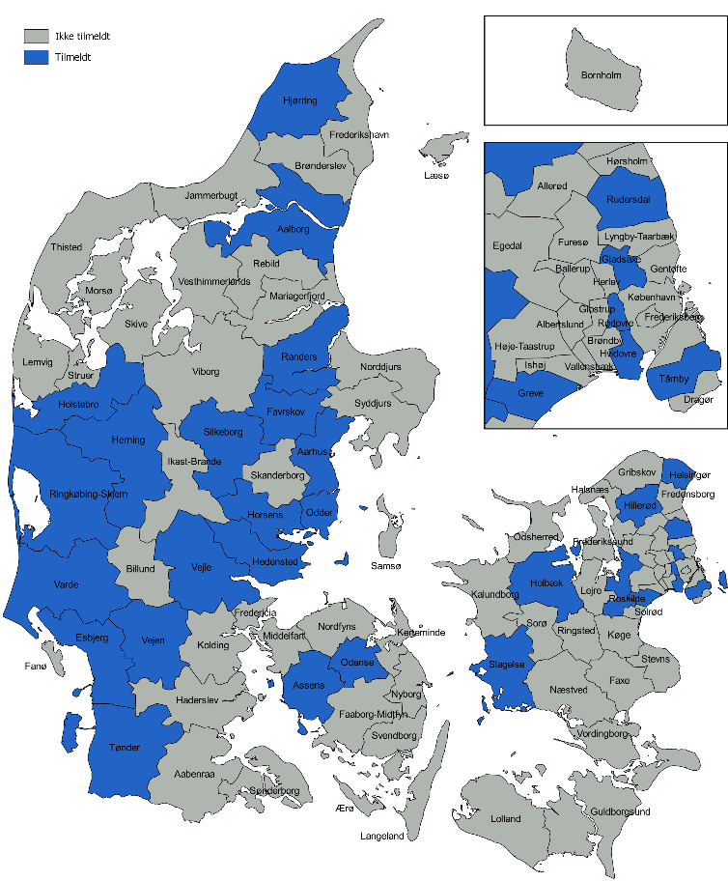
Jo flere, jo bedre grundlag og analyse

